Slide 1
«Методы и приемы активизации
познавательной деятельности уч-ся
на логопедических занятиях»

Slide 2
Методы и приемы обучения:
Метод проблемного обучения;
Метод дискуссий;
Метод самостоятельной работы;
Метод самостоятельной работы с дидактическим материалом;
Метод проблемного изложения.

Slide 3
1. Использование сигнальных карточек при выполнении заданий.
О
А
Я
Ё

Slide 4
2. Использование вставок на доску (буквы, слова, картинки) при выполнении задания.

Slide 5
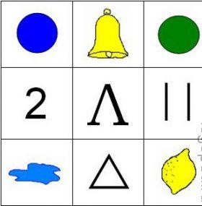
3. Работа с мнемотаблицами.

Slide 6
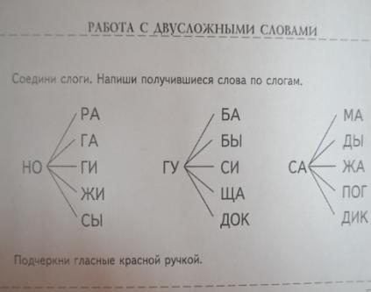
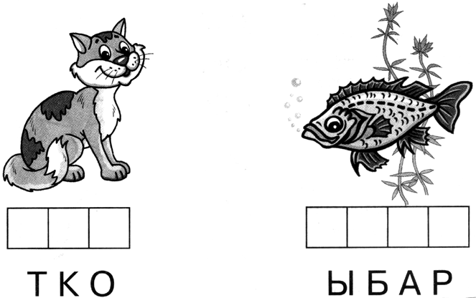
4. Работа с карточками.
Найди все одинаковые буквы. О — обведи в кружок, У — в квадрат, И — подчеркни.
Подчеркни «правильные» буквы и прочти слово.

Slide 7
5. Использование здоровьесберегающих технологий на логопедических занятиях.
артикуляционная гимнастика;
физкультурные минутки;
кинезиологические упражнения.

Slide 8
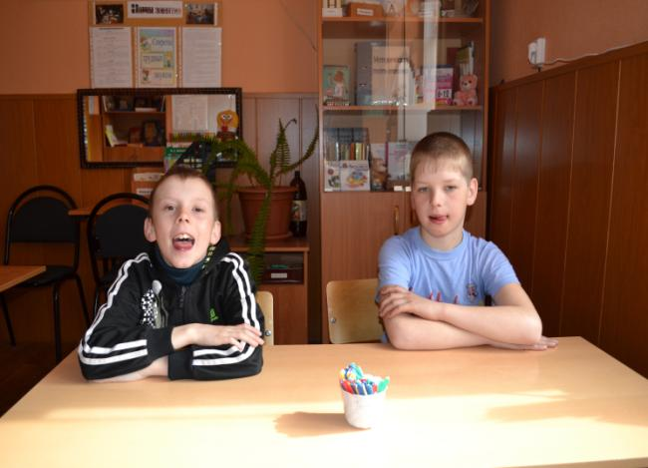
Артикуляционная гимнастика.

Slide 9
Упражнения на координацию речи с движениями.

Slide 10
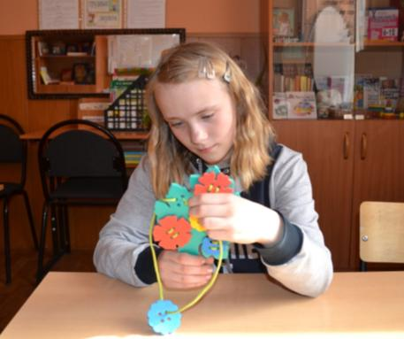
Разминка для пальчиков с массажным мячом. (движения пальцев соответствуют словам)
Мячик мы массажный взяли и в ладошках покатали. Он – колючий, словно ёжик, двух касается ладошек. Вверх и вниз, и вправо влево катим, мячик мы умело.
«Шнуровка»

Slide 11
6. Использование ИКТ, презентаций и фрагментов презентации по ходу занятия.

Slide 12
7. Использование картинного материала.

Slide 13
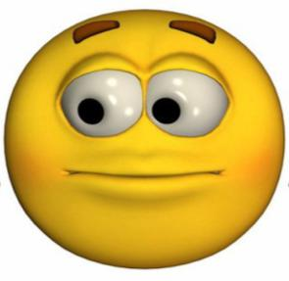
8. Активные методы рефлексии.

Slide 14
Дидактическая игра — деятельность, организуемая в процессе обучения с целью развития познавательного интереса за счет эмоциональной окрашенности игровых действий, которые основаны на имитационном или символическом моделировании изучаемых явлений, процессов.

Slide 15
Игры для развития фонетико-фонематической стороны речи.

Slide 16
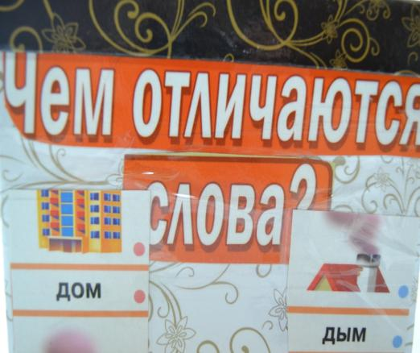
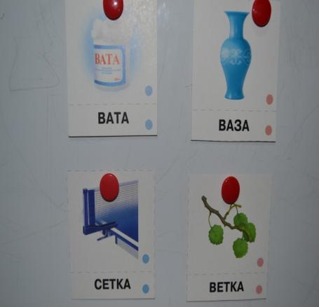

Slide 17
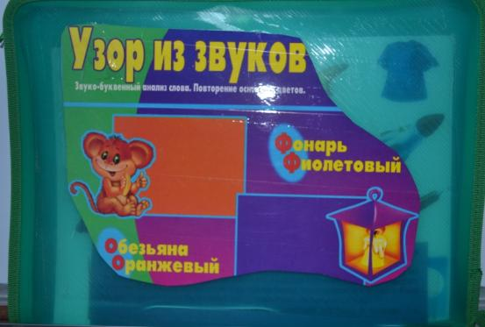

Slide 18
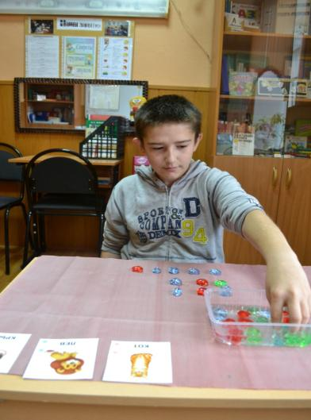
Акваигра: «Цветные жемчужины»

Slide 19
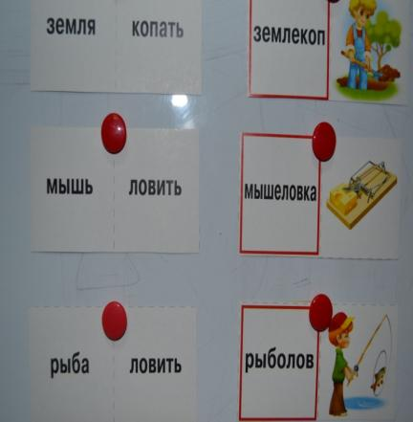
Игры для развития лексико – грамматических представлений (обогащение словаря).

Slide 20
«Умные паровозики»

Slide 21
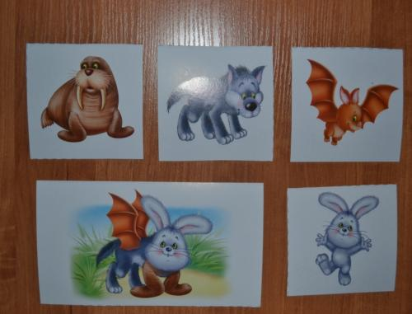
«Загадочные животные»

Slide 22
«Скажи наоборот»

Slide 24
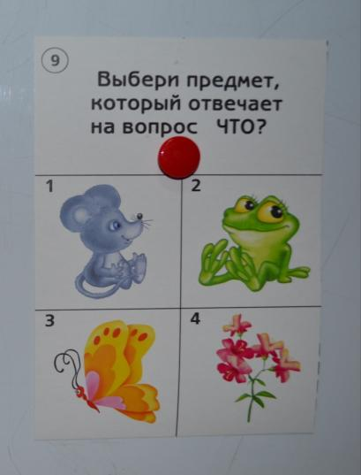
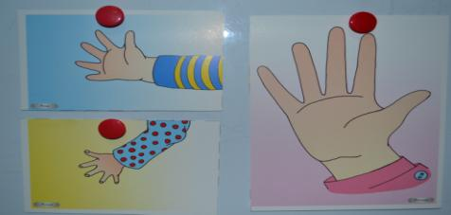
«Один – мнгого»
«Кто? Что?»
«Большой - маленький»

Slide 25
«Четвертый лишний»

Slide 26
Игры для развития связной речи.

Slide 27
«Логопедические тренинги»

Slide 28
Чтобы быть хорошим преподавателем, нужно любить то, что преподаешь,
и любить тех, кому преподаешь.
В. Ключевский

